Slide 1
Отчет о УИРС
Змитрович Николай
Группа 0В91

Slide 2
Цели
Реализовать ключевые методы отбора признаков для обучения модели машинного обучения:
Методы обертки:
Прямой проход
Обратный проход
Фильтры
Корреляционный отбор
Оценка информативности

Slide 3
Задачи
Изучить методологию по исследованию данных CRISP-DM
Предложить методы выявления и обработки ошибок в данных
Привести критерии для отбора ключевых методов отбора признаков для задачи много-классовой классификации.

Slide 4
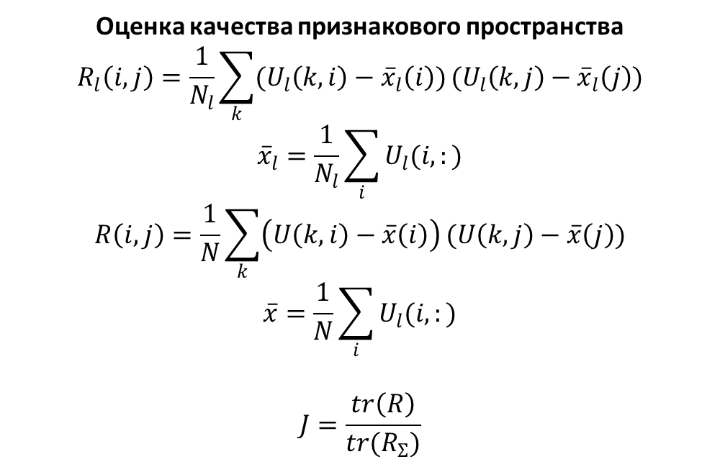
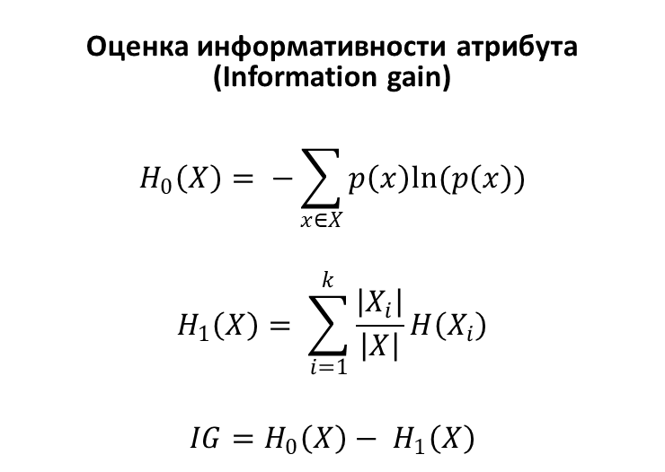
Математическая составляющая
Оценка информативности атрибута (Information gain)
$$H_{0}\left(X\right)= −\sum_{x∈X}{p\left(x\right)ln(p\left(x\right))}$$
$$H_{1}\left(X\right)= \sum_{i=1}^{k}{\frac{\left|X_{i}\right|}{\left|X\right|}H\left(X_{i}\right)}$$
$$IG=H_{0}\left(X\right)− H_{1}\left(X\right)$$
Оценка качества признакового пространства
$$R_{l}\left(i,j\right)=\frac{1}{N_{l}}\sum_{k}{{(U}_{l}\left(k,i\right)−{\overline{x}}_{l}\left(i\right))}{(U}_{l}\left(k,j\right)−{\overline{x}}_{l}\left(j\right))$$
$${\overline{x}}_{l}=\frac{1}{N_{l}}\sum_{i}{U_{l}(i,:)}$$
$$R\left(i,j\right)=\frac{1}{N}\sum_{k}{\left(U\left(k,i\right)−\overline{x}\left(i\right)\right)}(U\left(k,j\right)−\overline{x}\left(j\right))$$
$$\overline{x}=\frac{1}{N}\sum_{i}{U_{l}(i,:)}$$
$$J=\frac{tr\left(R\right)}{tr(R_{Σ})}$$

Slide 5
Программные инструменты
Используемые модули и пакеты Python:
Numpy – работа со списками и их преобразованием
Pandas – работа с таблицами
Matplotlib – построение графиков
Seaborn – дополнительный инструмент построения графиков
Scikit-learn – построение моделей и оценка информативности

Slide 6
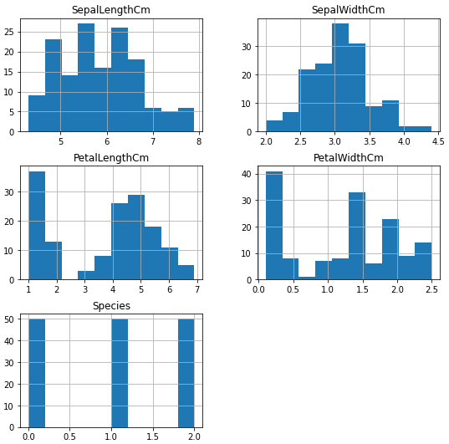
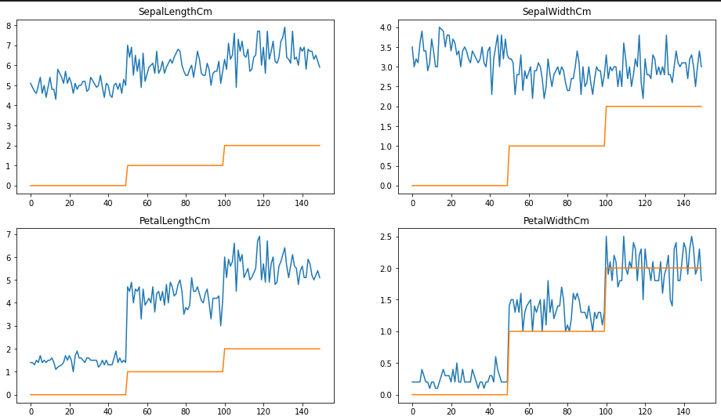
Иллюстрационные примеры

Slide 7
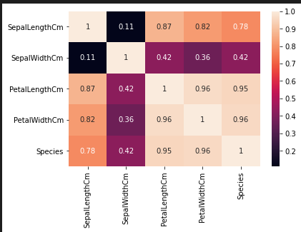
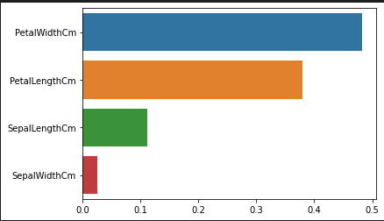
Иллюстрационные примеры
Корреляционна матрица
Information gain

Slide 8
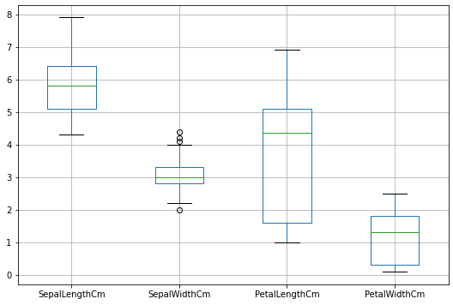
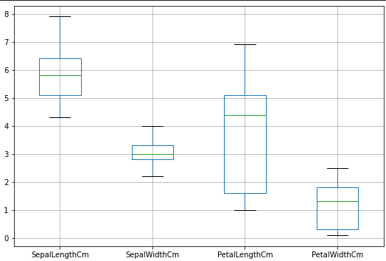
Иллюстрационные примеры

Slide 9
Выводы
Изучил методологию по исследованию данных CRISP-DM
Использовал методы выявления и обработки ошибок в данных: оцифровал категориальные переменные, проверил наличие пустых и аномальный значений, исследовал данные на наличие выбросов
В качестве критериев отбора признаков выбрал отбор по корреляции признака с целевой переменной и его information gain, что позволило определить наиболее значимые параметры.

